Slide 1
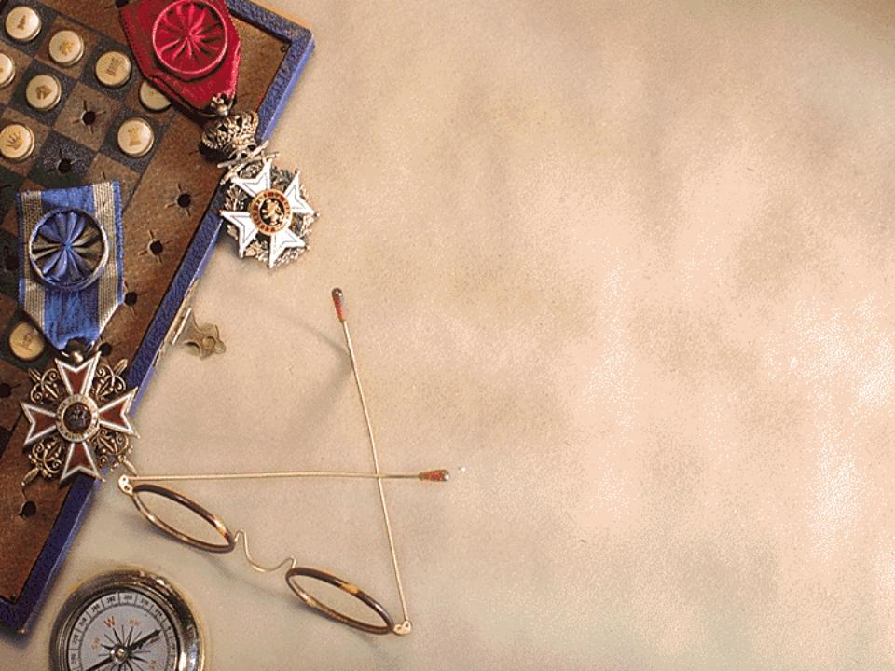
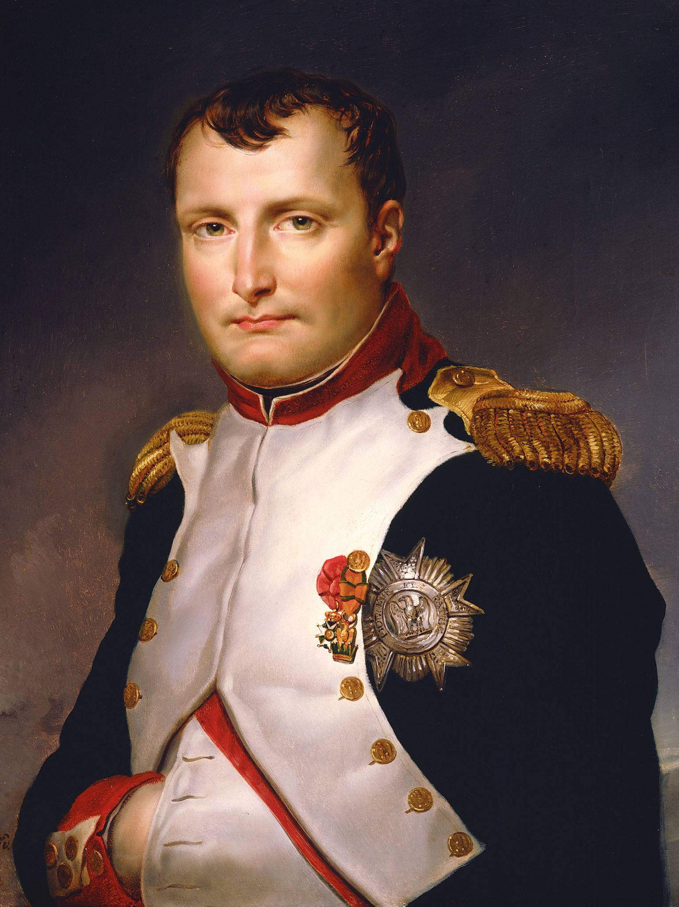
Napoleon Bonaparte
Imperator Francji
1769 - 1821

Slide 2
Wielki Zdobywca
Napoleon I Bonaparte urodził się 15 sierpnia 1769 w Ajaccio a zmarł 5 maja 1821 w Longwood
Był:
Żołnierzem francuskim
Pierwszym Konsulem Republiki Francuskiej w latach 1799-1804
Cesarzem Francji w latach 1804 - 1815
Prezydentem Włoch w latach 1802 – 1805
Królem Włoch w latach 1805 – 1814
Suwerenem wyspy Elba w latach 1814 - 1815

Slide 3
Imperator
Napoleon Bonaparte posiadał liczne tytuły jednak u szczytu swoich osiągnieć w latach 1809-1813, jego tytuł brzmiał następująco:
Jego cesarska i królewska mość, z łaski Boga i konstytucji republiki, cesarz Francuzów, król Włoch, mediator Związku Szwajcarskiego, protektor Związku Reńskiego etc.

Slide 4
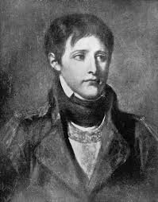
Młodość
Był Korsykaninem
Pochodził z niezamożnej rodziny
Miał liczne rodzeństwo:
  4 braci
  3 siostry
Od dzieciństwa uczył się języka francuskiego, jednak nigdy go nie opanował I zawsze mówił z korsykańskim akcentem

Slide 5
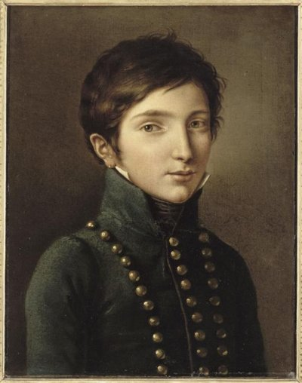
Szkoła
Dzięki protekcji gubernatora Korsyki został przyjęty do szkoły wojskowej w Brienne-le -Chateau
Uważano go tam za samotnika
Od towarzystwa preferował naukę

Slide 6
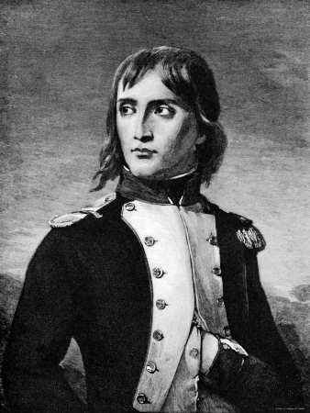
Szkoła
Od 1784 roku kontynuował naukę w l'Ecole Militaire w Paryżu
Zakończył ją w 1786 ze stopniem podporucznika
Miał wówczas zaledwie 16 lat
Został przydzielony do służby w artylerii

Slide 7
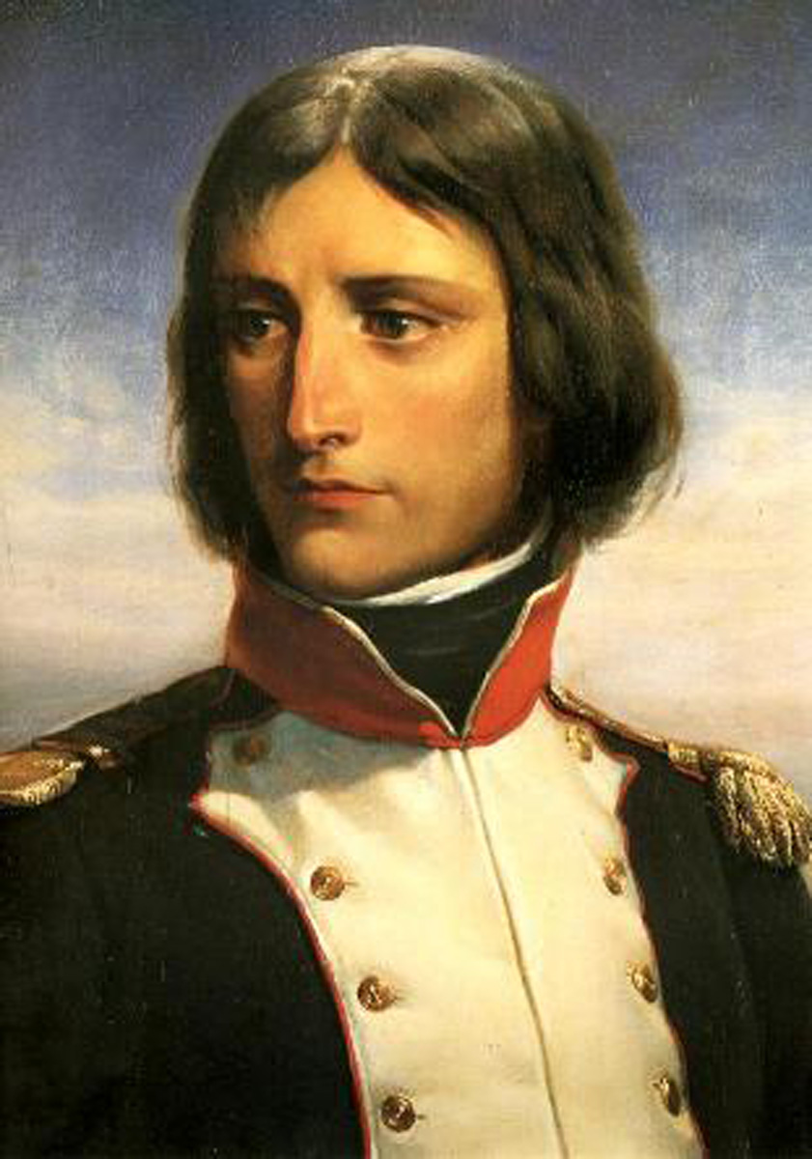
Powrót na Korsykę
W 1785 roku zmarł ojciec Napoleona
Bonaparte zaopiekował się wówczas najmłodszym bratem Ludwikiem, który zamieszkał z nim w koszarach

Slide 8
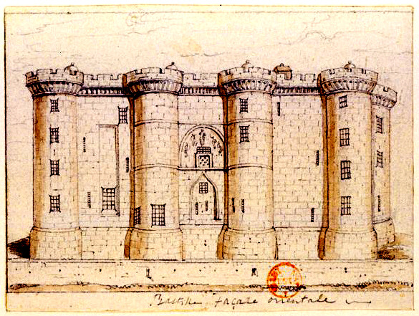
Rewolucja francuska
Bastylia

Slide 9
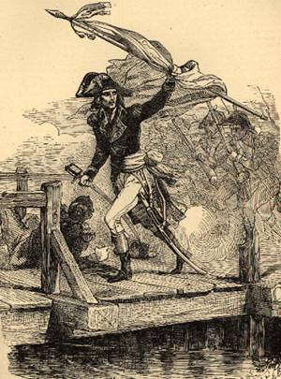
Początek kariery
Po wybuchu Rewolucji Napoleon przyłącza się do niej.

Slide 10
Rewolucja francuska
Bastylia

Slide 11
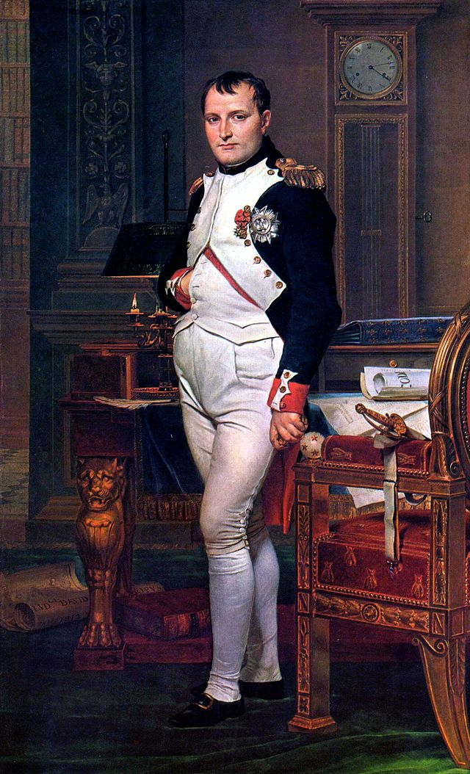
“Napoleon w swoim gabinecie”
Jacque Louis David
Charakterystyka Napoleona Bonaparte
  Zdeterminowany
  Żądny władzy
  “Geniusz wojskowości”
  Oddany swojej pracy
  Metodyczny
  Zorganizowany
  Wymagający
  Bardzo szanowany przez żołnierzy

Slide 12
Józefina i Napoleon
Napoleon w wieku 27 lat poślubił owdowiałą 33-letnią arystokratkę Józefinę de Beauharnais
Zmienił wówczas pisownię swojego nazwiska na francuską z Buonaparte na Bonaparte
Napoleon był już wówczas generałem
Zawarł z nią ślub cywilny bez szczególnych ceremonii w 1796 a dopiero w 1804 roku ślub kościelny (co było wymagane dla koronacji Napoleona na cesarza)

Slide 13
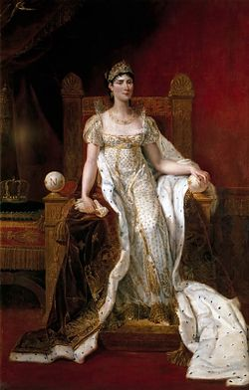
Józefina i Napoleon
Napoleon “prawdziwie” kochał Józefinę
Gdy Napoleon brał udział w kampaniach Józefina nie była mu wierna
Mimo to, pozwolił jej wrócić na jakiś czas, ale rozwiódł się z nią w 1809 roku

Slide 14
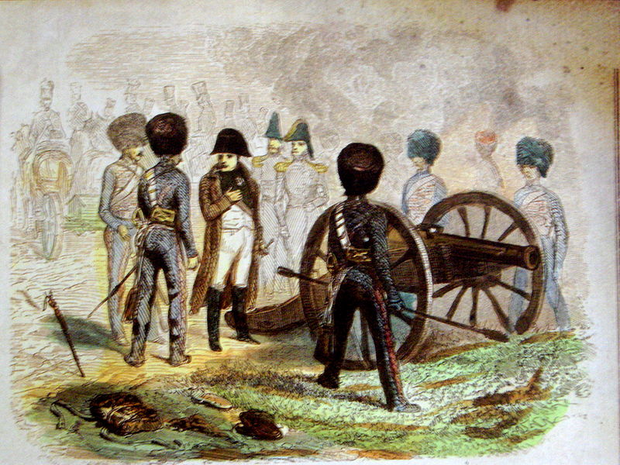
Strategia walki Napoleona
Napoleon Bonaparte
  Wykorzystywał cechy pola walki
  Używał taktyki tak aby była najbardziej efektywna
  Często atakował pierwszy
  Dbał o dobre zaopatrzenie wojska co podnosiło morale

Slide 15
Taktyka walki Napoleona
Podziel i podbij – podziel wroga na dwie części i atakuj z dwóch stron
Rozpoznanie – Szukanie słabych punktów wroga
Koncentracja artylerii na słabych punktach
Napoleon zwiększył rolę artylerii

Slide 16
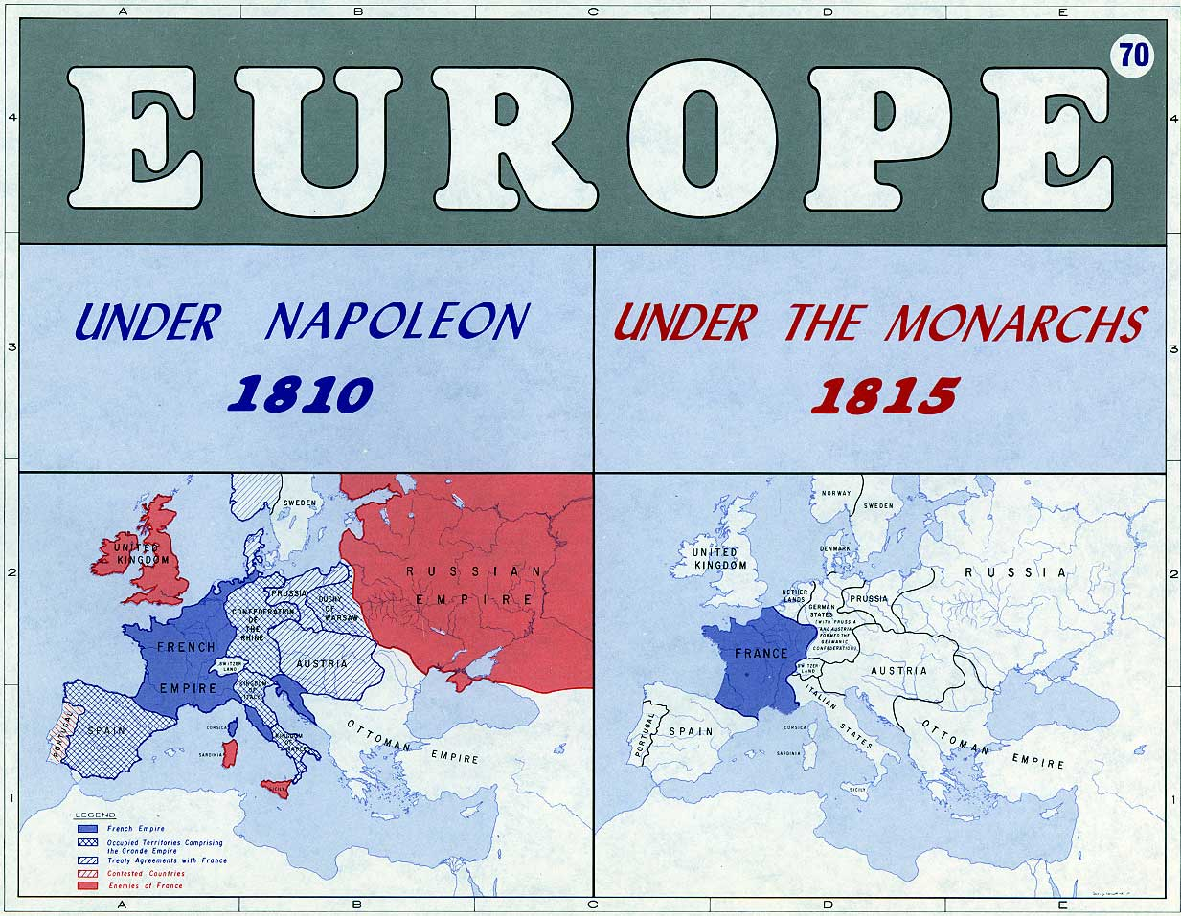
Napoleon – Budowa Imperium
Podbite ziemie były włączane do Francji
Holandia, Belgia, część Włoch i Niemiec
Napoleon podbił większość Europy
Czy to wystarczyło Napoleonowi?

Slide 17
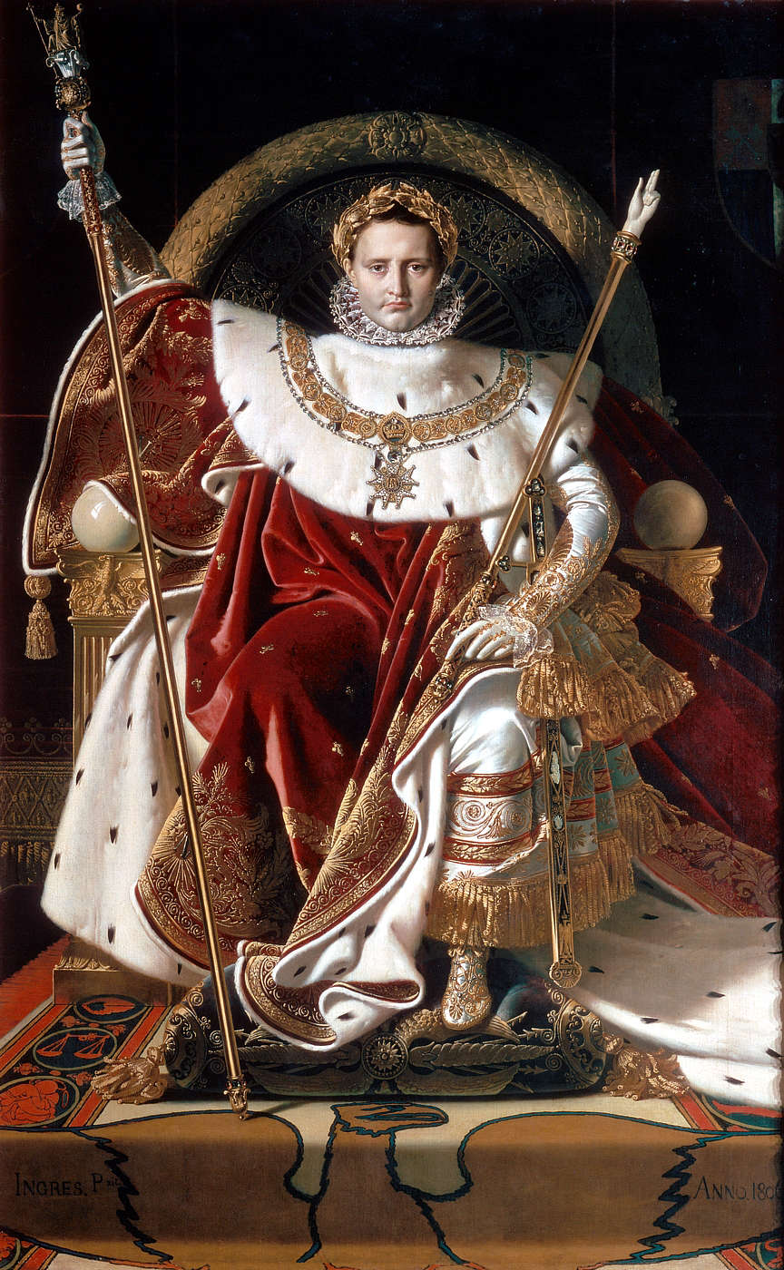
Koronacja Napoleona Bonaparte
Podczas ceremonii, wziął koronę od Papieża I sam ją założył
To symbolizowało, że nikomu nie zawdzięcza tronu

Slide 18
Problemy Napoleona z Wielką Brytanią
Bitwa pod Trafalgarem –
Heratio Nelson – Brytyjski admirał
Flota Wielkiej Brytanii okazała się zbyt silna

Slide 19
Kodeks Napoleona
Reformy polityczne we Francji
Równość wobec prawa
Zniesienie szlachectwa
Wolność wyznania
Wolność zatrudnienia
Wzmocnienie roli rodziny
  Nacisk na rolę ojca jako głowy rodziny

Slide 20
Kodeks Napoleona
Zalety i wady
Zalety
  Gwarantowane wolności obywatelskie
  Kontynuował cele socjalne i społeczne rewolucji francuskiej
  Zabezpieczono interesy klasy średniej i prawa do własności prywatnej
Wady
  Kobiety nie mogły głosować
  Żona musiała być posłuszna mężowi
  Mniejszości miały niewiele praw
  Mężczyźni mieli więcej praw niż kobiety

Slide 21
Imperium Napoleona w 1812

Slide 22
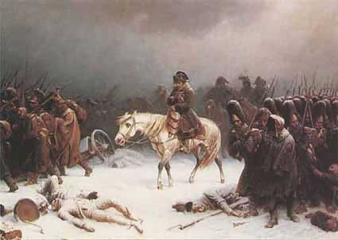
Napoleon atakuje Rosję

Slide 23
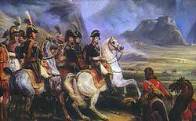
Upadek Napoleona
Kampania w Rosji –
  Porażka (500,000 ofiar)
  Brak zaopatrzenia
  Ostra Rosyjska zima
Napoleon wygnany na wyspę Elba
Zmuszony do abdykacji na rzecz króla Ludwika XVIII

Slide 24
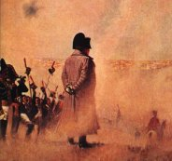
Napoleon ucieka z Elby
“Ostatnie 100 Dni”
Napoleon ucieka z Elby I wraca do Francji
Odbudowuje armię
Wojsko jest lojalne wobec Napoleona
Król Ludwik XVIII ucieka i Napoleon odzyskuje władzę

Slide 25
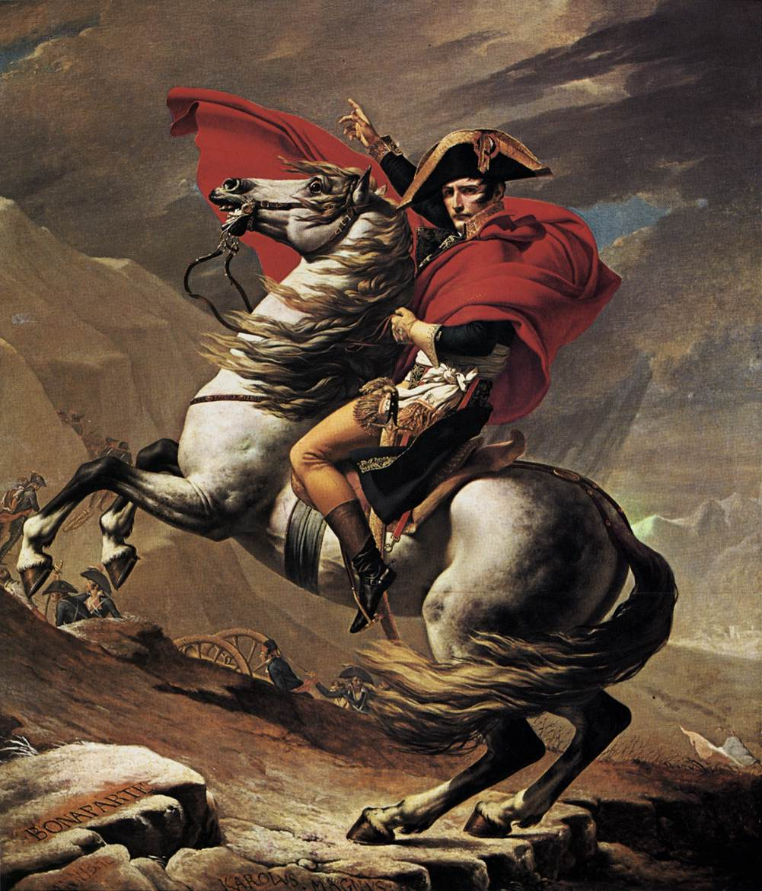
Bitwa pod Waterloo - 1815
Miasto w Belgii
Wojska Brytyjskie I Pruskie rozbijają Francuzów
Napoleon zmuszony do wygnania na wyspę Św. Heleny

Slide 26
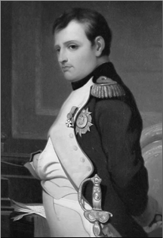
Sukcess czy upadek?
Bohater czy nieudacznik?
Odniósł wiele taktycznych i strategicznych zwycięstw
Jednak żądza władzy przyczyniła się do ich zaprzepaszczenia i upadku

Slide 27
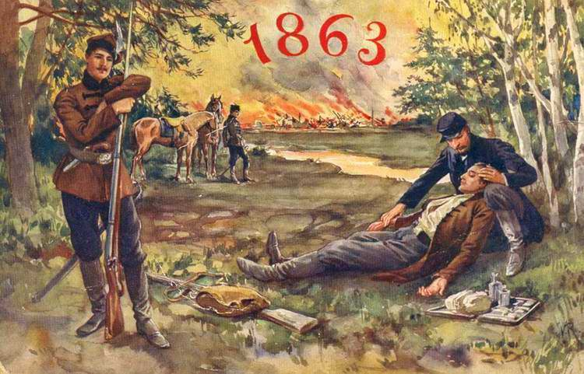
Spuścizna Rewolucji
Wpływ na inne kraje:
  Konstytucje
  Prawa cywilne
  Wolność i równość
  Wzrost nastrojów nacjonalistycznych
  Dążenie do wyzwolenia się od obcych władz

Slide 28
Wpływ ery Napoleona i Rewolucji Francuskiej
Autorytaryzm i feudalizm zanika wszędzie (poza Rosją)
Rozwija się tolerancja religijna
Kształtuje się nowy porządek Europy, który później przybiera formę „wiosny ludów”
Stany Zjednoczone kupują od Francji Luizjanę a Francja traci w ten sposób kolonię w Ameryce Północnej

Slide 29
Wpływ ery Napoleona i Rewolucji Francuskiej
Francja -
  Powstają Szkoły Publiczne
  Rozwój prawa cywilnego i swobód obywatelskich
  Powstaje Bank Narodowy
  W celu redukcji bezrobocia wprowadza się „roboty publiczne”
  Powstaje armia narodowa

Slide 30
Dziękuję za uwagę
Szymon Antczak

